Slide 1
Membangun Ide Kreatif dan Inovatif

Slide 2
Kreativitas dan Inovasi
Kreativitas – kemampuan untuk mengembangkan ide baru dan untuk menemukan cara baru di dalam melihat permasalahan dan peluang yang ada.
Inovasi – kemampuan untuk menerapkan solusi kreatif untuk permasalahan atau peluang yang ada dalam upaya meningkatkan kualitas kehidupan.
“Creativity is thinking up new things. Innovation is doing new things.” (Theodore Levitt).

Slide 3
Ciri-ciri Kepribadian Inovatif (Everett E. Hagen)
Terbuka terhadap pengalaman.
Kreatif dalam berimajinasi.
Cakap dan memiliki keyakinan atas penilaian dirinya dan teguh pendirian.
Selalu memiliki kepuasan dalam menghadapi dan memecahkan persoalan.
Memiliki tugas dan tanggung jawab untuk berprestasi.
Memiliki kecerdasan dan energik.

Slide 4
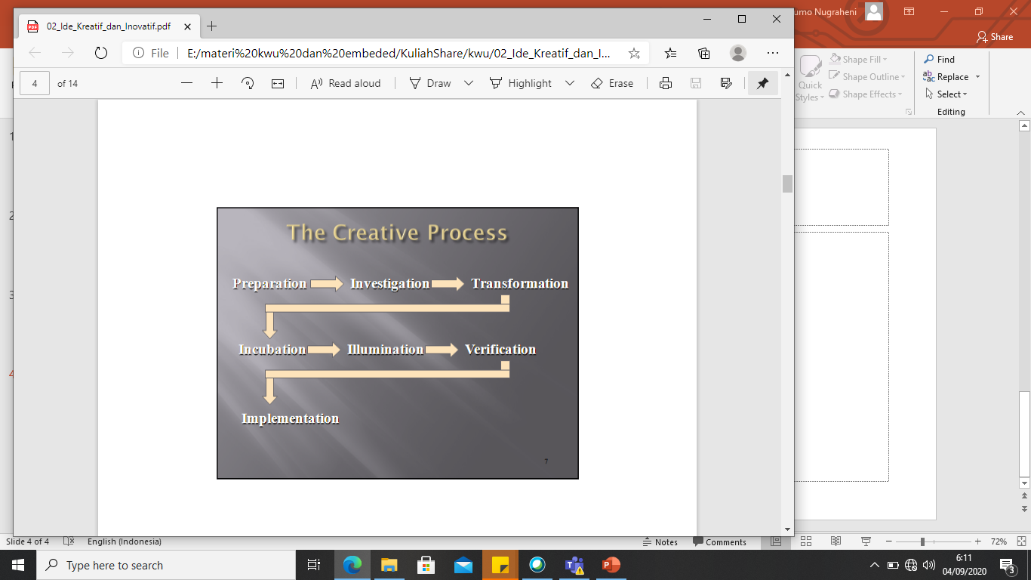

Slide 5
Proses Kreatif
Menurut Zimmerer (1996):
Persiapan (Preparation), dilakukan dalam bentuk pendidikan formal, pengalaman, magang, dan pengalaman belajar lainnya.
Penyelidikan (Investigation), mengembangkan pemahaman mendalam tentang masalah atau keputusan.
Transformasi (Transformation), mengidentifikasi persamaan dan perbedaan yang ada tentang informasi yang terkumpul.

Slide 6
Proses Kreatif
4. Penetasan (Incubation), penyiapan pikiran bawah sadar untuk merenungkan informasi yang terkumpul.
5. Penerangan (Illumination), muncul pada tahap penetasan, yaitu ketika terdapat pemecahan spontan yang menyebabkan adanya titik terang.
6. Pengujian (Verification), menyangkut validasi keakuratan dan manfaat ide-ide yang muncul yang dapat dilakukan pada masa percobaan .
7. Implementasi (Implementation), merupakan transformasi ide ke dalam praktek bisnis.

Slide 7
Teknik untuk meningkatkan Proses Kreatif
Brainstorming: Bertujuan untuk menciptakan suatu ide besar yang baru dan imaginatif.
Mind-mapping: Suatu teknis grafis yang mendorong berpikir pada dua sisi otak, secara visual menampilkan relationship diantara ide-ide, dan meningkatkan kemampuan untuk melihat suatu masalah dari berbagai sisi.
Rapid prototyping: Mengubah suatu ide ke suatu model nyata yang akan menunjukkan kekurangan dan membawa pada peningkatan perancangan.

Slide 8
Dasar Pola Pikir Kreatif
Memposisikan diri berlawanan atau berbeda dengan yang lain.
Berpikir berbeda dari yang tidak ada untuk memberikan hasil yang spektakuler.
Berpikir lebih detail.
Mempunyai cara berpikir yang sempurna.
Selalu berpikir bahwa pasti ada solusi.
Melihat kesulitan dan inspirasi itu saling melekatkan diri.
Memiliki pola pikir imajinasi yang kuat (knowledge 1%, imaginasi 99%).

Slide 9
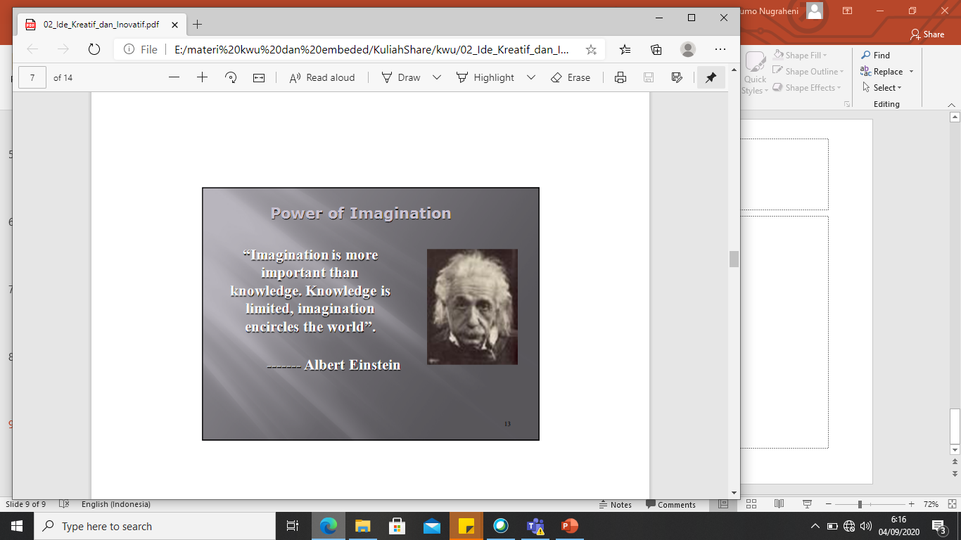

Slide 10
Kegunaan Pola Pikir Kreatif
Menemukan gagasan, ide, peluang, dan inspirasi baru.
Mengubah masalah atau kesulitan dan kegagalan menjadi sebuah pemikiran.
Menemukan solusi yang inovatif.
Menemukan sebuah penemuan baru.
Menemukan teknologi baru.
Mengubah keterbatasan menjadi sebuah kekuatan atau keunggulan.

Slide 11
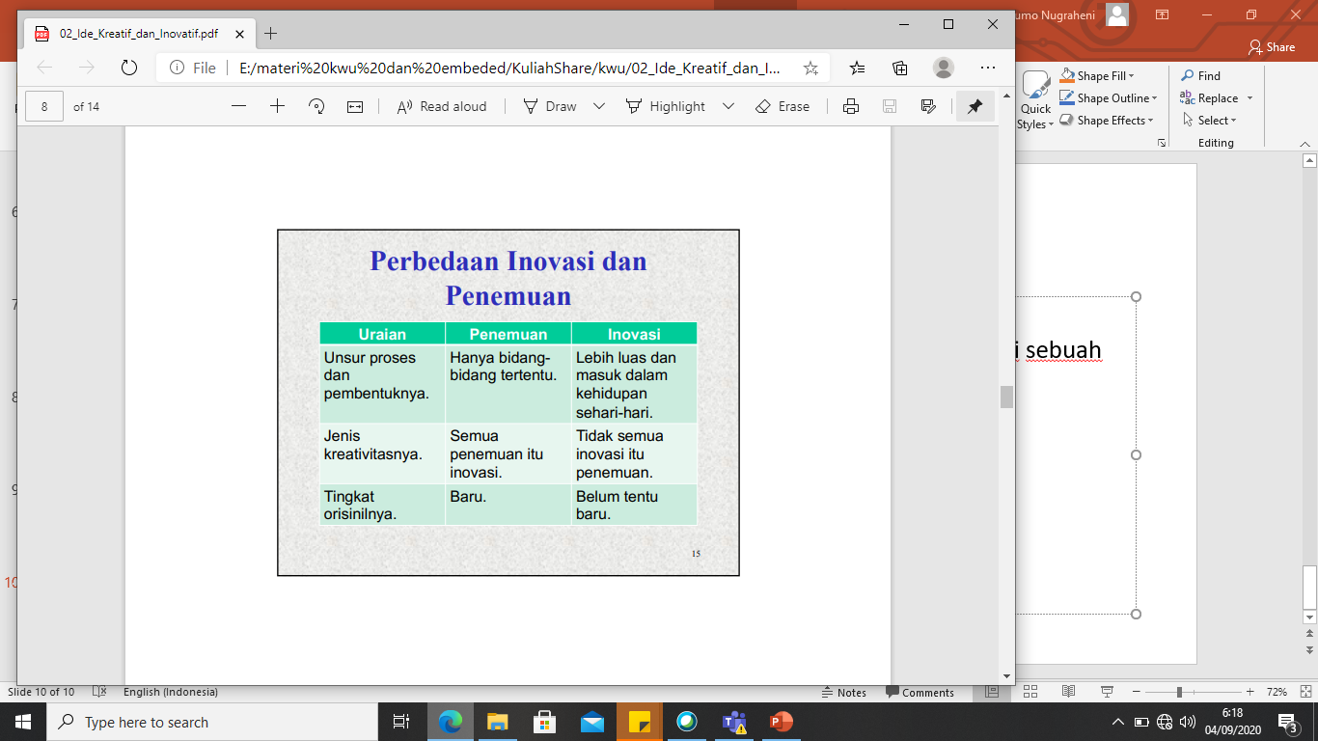

Slide 12
Faktor-faktor Pendukung Keberhasilan Inovasi (James B. Quinn)
Berorientasi pasar, dengan melihat: pesaing, persaingan, perubahan persaingan, penentu arah perubahan, dan perilaku konsumen.
Mampu meningkatkan nilai tambah.
Mempunyai unsur efisiensi dan efektivitas.
Harus sejalan dengan visi dan misi perusahaan.
Harus bisa ditingkatkan lagi untuk mewujudkan suatu inovasi yang berkelanjutan.

Slide 13
Jenis-jenis Inovasi
Inovasi Produk: isi, kemasan.
Inovasi Marketing: cara menjual, distribusi, mengiklankan, dan lain-lain.
Informasi Proses: penciptaan produk, produksi, teknologi pengemasan, dan lain-lain.
Inovasi Teknikal: disain, pengawasan, pengerjaan, dan lain-lain.
Teknik Administrasi: pembuatan, pengumpulan, dan penyimpanan data.

Slide 14
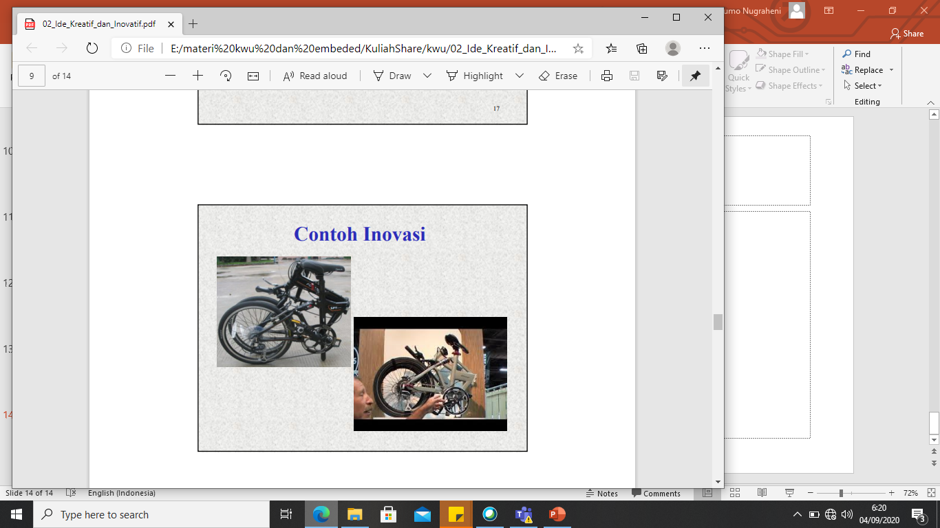

Slide 15
Prinsip Dasar Kreativitas dalam Proses Bisnis Menurut Masbukhin P. (2006):
Mengantarkan supply (pasokan / sumber) ke demand (permintaan).
Komponen pembentuk: - Sumber (pasokan barang/jasa) - Proses - Permintaan

Slide 16
